Slide 1
Автономная некоммерческая организация Уральский политехнический колледж
Открытый урок по предмету « Охрана труда»
Тема « Производственные травмы и несчастные случаи на предприятиях»
Разработала преподаватель
Вильданова В.А.

Slide 2
Актуальность темы
Две трети своей жизни человек проводит на работе (а то и больше). В связи с этим, наиболее частым видом получаемых травм являются производственные. От чего это зависит? И какие мероприятия помогут предотвратить получение профессиональных травм и заболеваний? На этот вопрос мы и постараемся дать сегодня ответ.

Slide 3
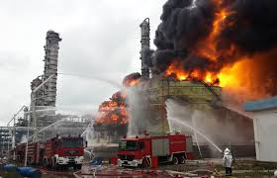
Мотивация учебной деятельности
После окончания колледжа Вы будете работать руководителями среднего звена на нефтеперерабатывающем заводе (начальниками подразделений, начальниками смены, операторами 6 разряда).А каждый руководитель несет ответственность за здоровье своих подчиненных. В этом плане Вам необходимо конкретно знать какие меры предпринимать при возникновении несчастных случаев и производственного травматизма.

Slide 4
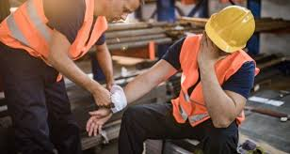
Классификация производственных травм
1. Количества пострадавших:
- одиночная (один человек);
- групповая (два и более).
2. Тяжести полученного вреда:
- легкая (синяк, царапина),
- тяжелая (перелом, вывих, грыжа),
- летальная (привела к смерти).
3. Вида воздействия:
- механическая;
- химическая;
- термическая
- электрическая;
- психофизиологические и другие

Slide 5
К объективным причинам производственных травм и заболеваний можно отнести:
Технические
Санитарно-гигиенические
Организационные
Психофизиологические

Slide 7
ВОПРОСЫ ДЛЯ КОМАНДНОЙ ИГРЫ
Вопрос 1. Перечислите виды инструктажей на предприятии
Вопрос 2. Группа студентов Уральского политехнического колледжа пришли на НПЗ на экскурсию, какой вид инструктажа с ними должны провести?
Вопрос 3. Кто является ответственным за обеспечение работающих средствами индивидуальной защиты?
Вопрос 4. Группу работающих на установке направили на уборку территории. Какай вид инструктажа с ними должны провести?
Вопрос 5. Молодой человек после окончания колледжа приходит устраиваться на завод. Какой вид инструктажа должны с ним провести?
Вопрос 6. Оператор 3 разряда, работающий на НПЗ, получил травму и 1,5 месяца находился на больничном. Какой вид инструктажа проведут с ним при выходе на работу?

Slide 8
Обязанности работников при несчастном случае
Работники обязаны извещать руководителя о несчастном случае на производстве, производственной травме или об ухудшении о состоянии здоровья, в том числе и о проявлении признаков острого профессионального заболевания

Slide 9
Порядок извещения о несчастном случае на производстве
Работодатель информировать в течении суток:
О каждом несчастном случае ( страховом)направлять в исполнительный орган страховщика сообщения о несчастном случае.
О случаях острого отравления сообщать в соответствующий орган Роспотребнадзора
О групповом случае, о тяжелом несчастном случае или несчастном случае со смертельным исходом направить извещения:
- в соответствующую госинспекцию труда;
- в орган исполнительной власти;
- в соответствующую организацию профсоюзов

Slide 10
Предотвращение травм на работе
Чтобы избежать производственного травматизма и заболеваний на предприятии, в первую очередь, необходимо нанять грамотного специалиста по охране труда. Профессионал сможет грамотно оценить «вредность» производства и разработать план мероприятий по предотвращению несчастных случаев, подходящий конкретно для этой компании. В такую программу может входить:
Создание системы управления охраной труда (СУОТ);
Оценка профессиональных рисков;
Обучение сотрудников нормам безопасного выполнения работ;
Проведение медосмотров;
Контроль за качеством и порядком выдачи средств индивидуальной защиты (СИЗ);
Проверка качества и исправности оборудования;
Создание режима труда и отдыха;

Slide 11
Задача компаний – свести все возможные риски получения увечий к минимуму. В этом помогают четко продуманные должностные инструкции и хорошо визуализированные пути эвакуации. Обозначить последние на предприятии можно специальными лентами - фотолюминесцентными и световозвращающими. Они отчетливо видны при задымлении и отключении света, что помогает эвакуироваться при пожарах. Люди гораздо меньше поддаются панике, когда точно видно и понятно, куда идти. Четко обозначенные пути и выходы из помещений помогают избежать суеты и сопутствующих ей травм

Slide 12
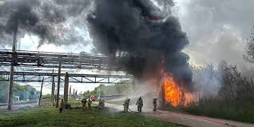
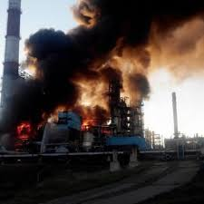
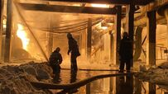
Авария на заводе «Башнефть – Уфанефтехим» от 16.07.2016 года

Slide 13
СПАСИБО ЗА ВНИМАНИЕ!

